Slide 1

Proyecto reserva de aulas
Programacion, base de datos, entornos de desarrollo, lenguaje de marcas
Sergio Ruiz Montesinos

Slide 2
Resumen ejecutivo
Desarrollar una aplicación de consola para la gestión de reservas de puestos de estudio en aulas y del préstamo de equipos tecnológicos portátiles o tablets.

Slide 3

Introduccion
El proyecto consiste en desarrollar una aplicación para la gestión de reservas de aulas y el control de prestamos de equipos como tablets y portátiles. La aplicación permite a alumnos y a profesores realizar reservas, gestionar préstamos. El sistema se a desarrollado en java. Además, guarda cada usuario que se crea en un archivo XML.

Slide 4
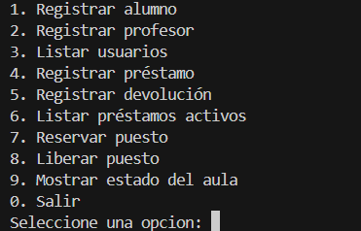
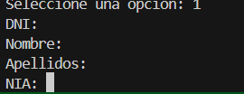
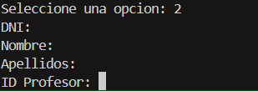
Como funciona

Slide 5
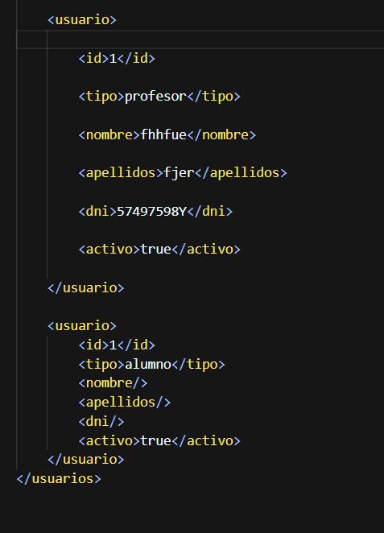
Donde se guardan los usuarios

Slide 6
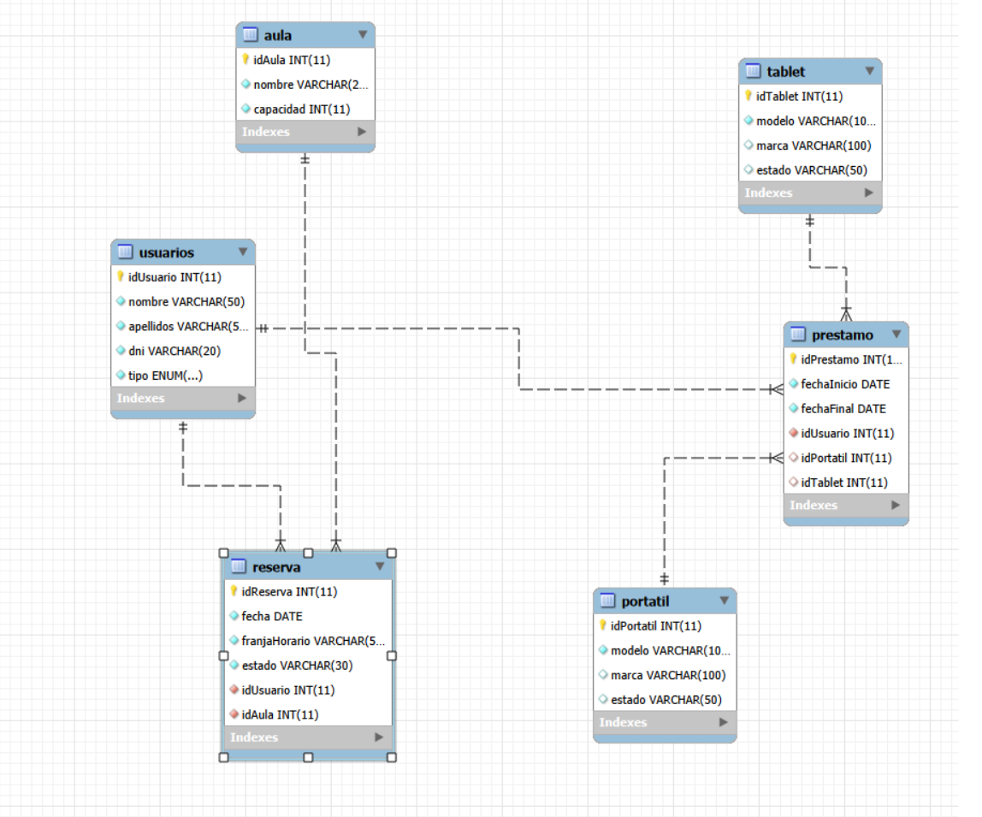
Esquema de la base de datos

Slide 7
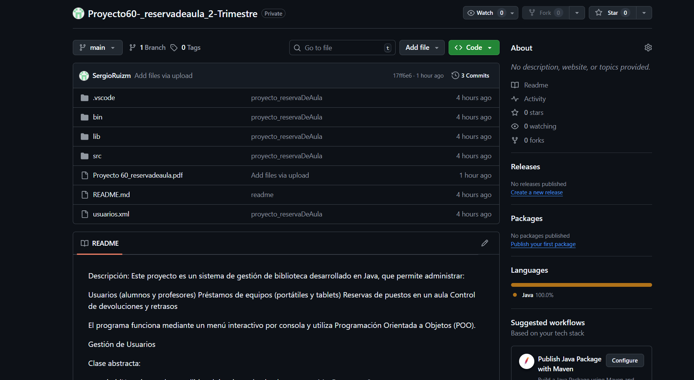
Repositorio de git

Slide 8
Casos de prueba realizados
Los usuarios como alumno y profesor se crean correctamente y se guardan en el archivo XML, el sistema muestra un error al intentar poner datos incorrectos o incompletos

Slide 9
Relaciones entre tablas
Usuarios-reserva 1:N= un usuario puede tener muchas reservas
Aula-reserva 1:N= un aula puede tener muchas reservas.
Usuarios-préstamo 1:N= un usuario puede tener muchos prestamos
Portatil-préstamo 1:N= un portátil puede estar en muchos prestamos.
Tablet-prestamos 1:N= una Tablet puede estar en muchos prestamos

Slide 10
Clases mas importantes
Usuario (alumno y profesor): representa a las personas que usan el programa
Reserva: gestiona la asignación de un puesto a un usuario
Préstamo: controla la entrega y devolución de equipos.
Equipo (Tablet y portátil): dispositivos disponibles para préstamo.
Aula: espacio donde los usuarios pueden reservar para estudiar.

Slide 11
Gracias

